Slide 1
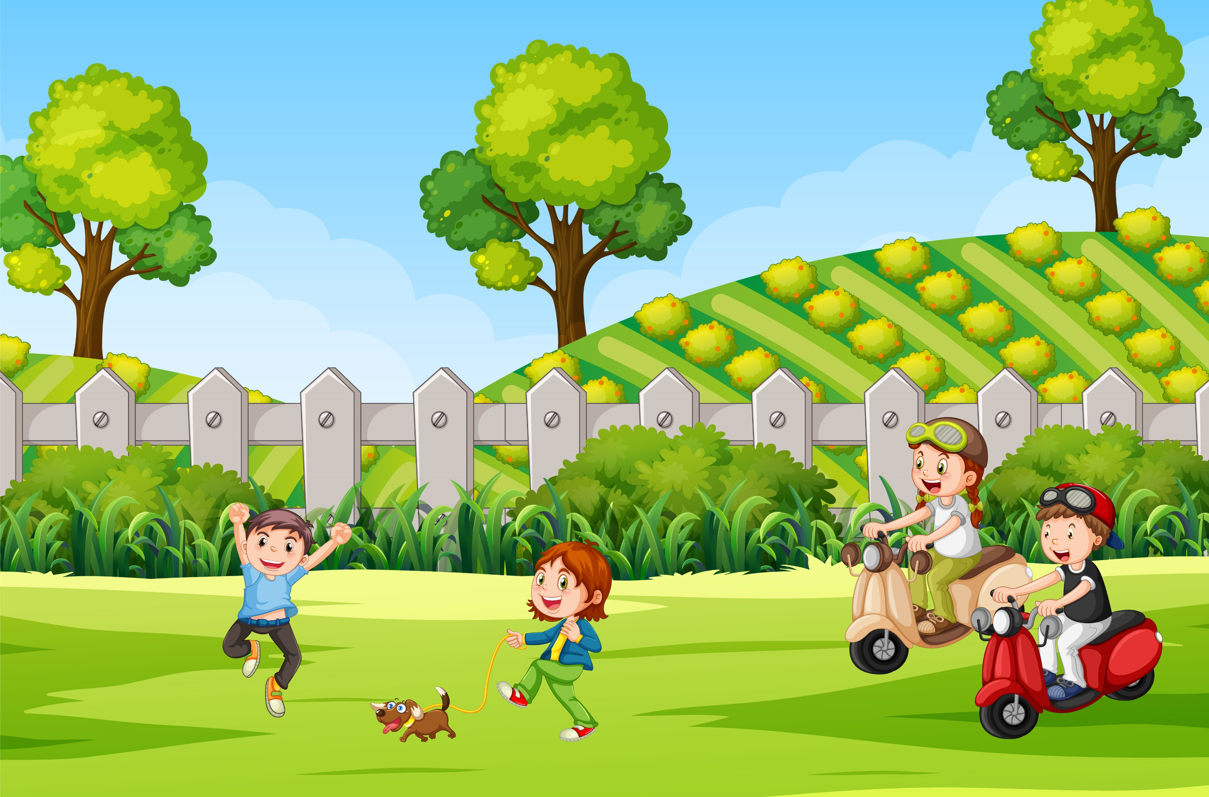

Nghỉ hè thích thật, các bạn có thích nghỉ hè giống chúng mình không?
Nghỉ hè thích quá! Các bạn có thích nghỉ hè giống mình không?

Slide 2


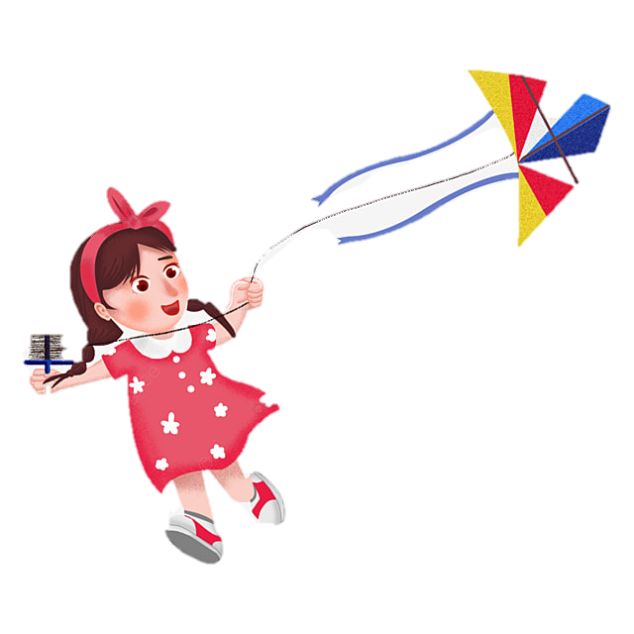
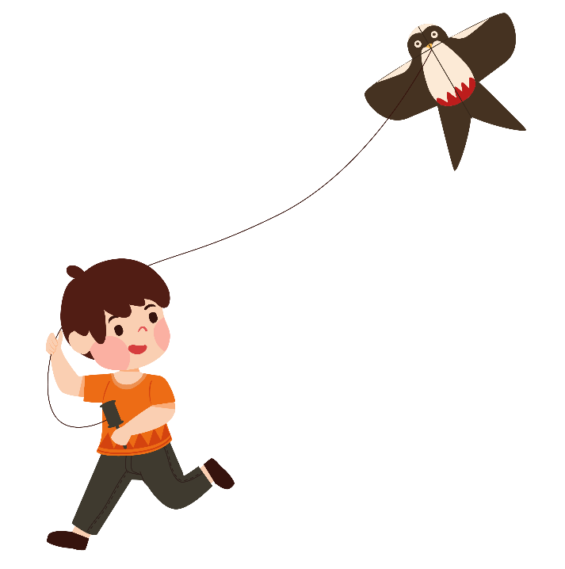

4

Slide 3





Slide 4


Kì nghỉ hè vừa rồi em đã có những trải nghiệm gì?
Điều đáng nhớ nhất trong kì nghỉ hè vừa qua của em là gì?
Vì sao em lại nhớ điều đó nhất?

Slide 5



SƠ ĐỒ GỢI Ý
Trải nghiệm trong mùa hè
Điều đáng nhớ nhất?
Nói về mùa hè của em
Niềm vui
Không vui
Lý do em nhớ

Slide 7


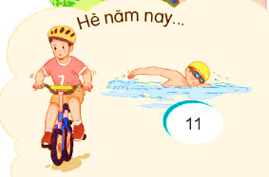
Trong mỗi mùa hè, em đã làm những gì?
Em thích mùa hè nào hơn?

Slide 8




CHIA SẺ TRƯỚC LỚP
Trình bày
Nhận xét

Slide 9
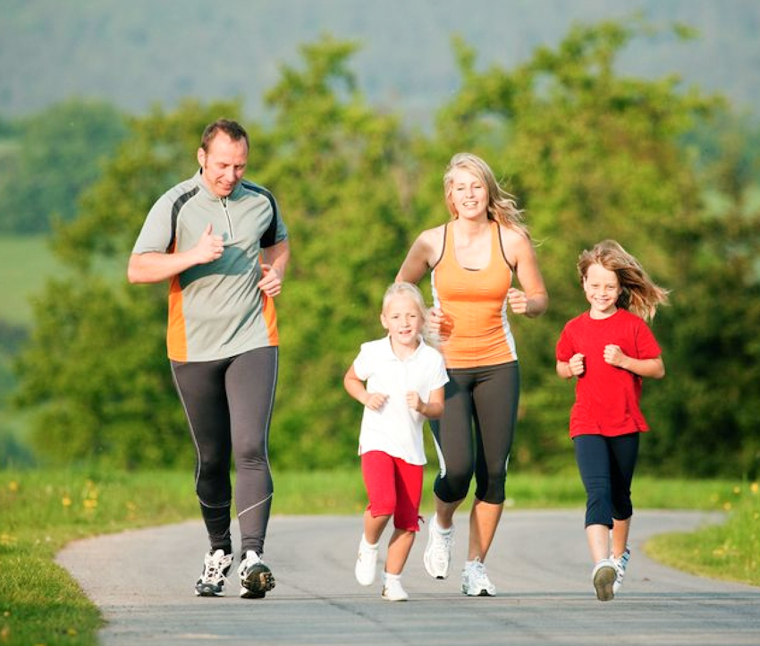
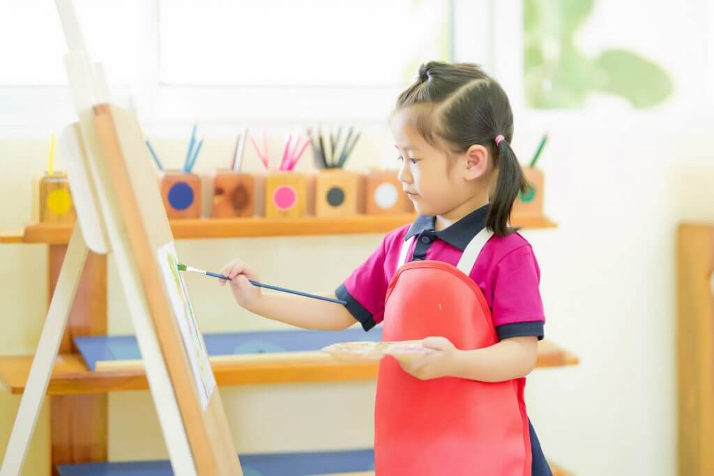
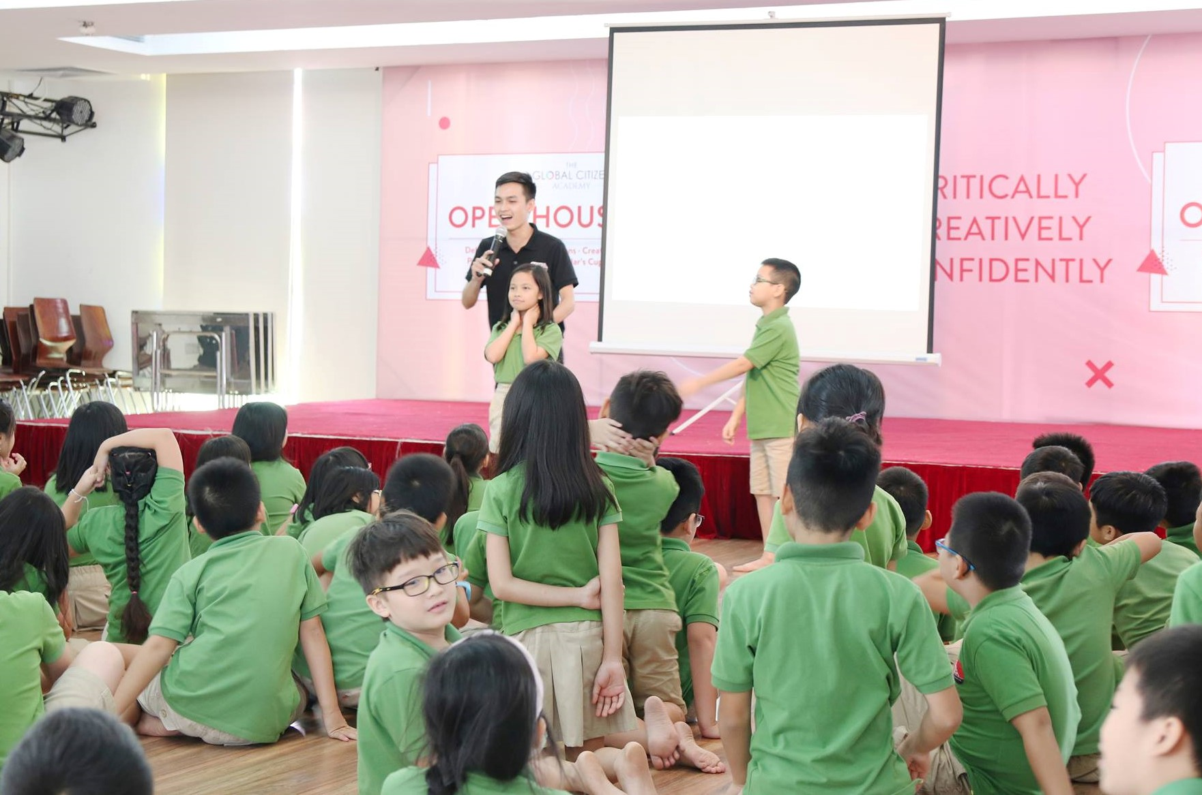
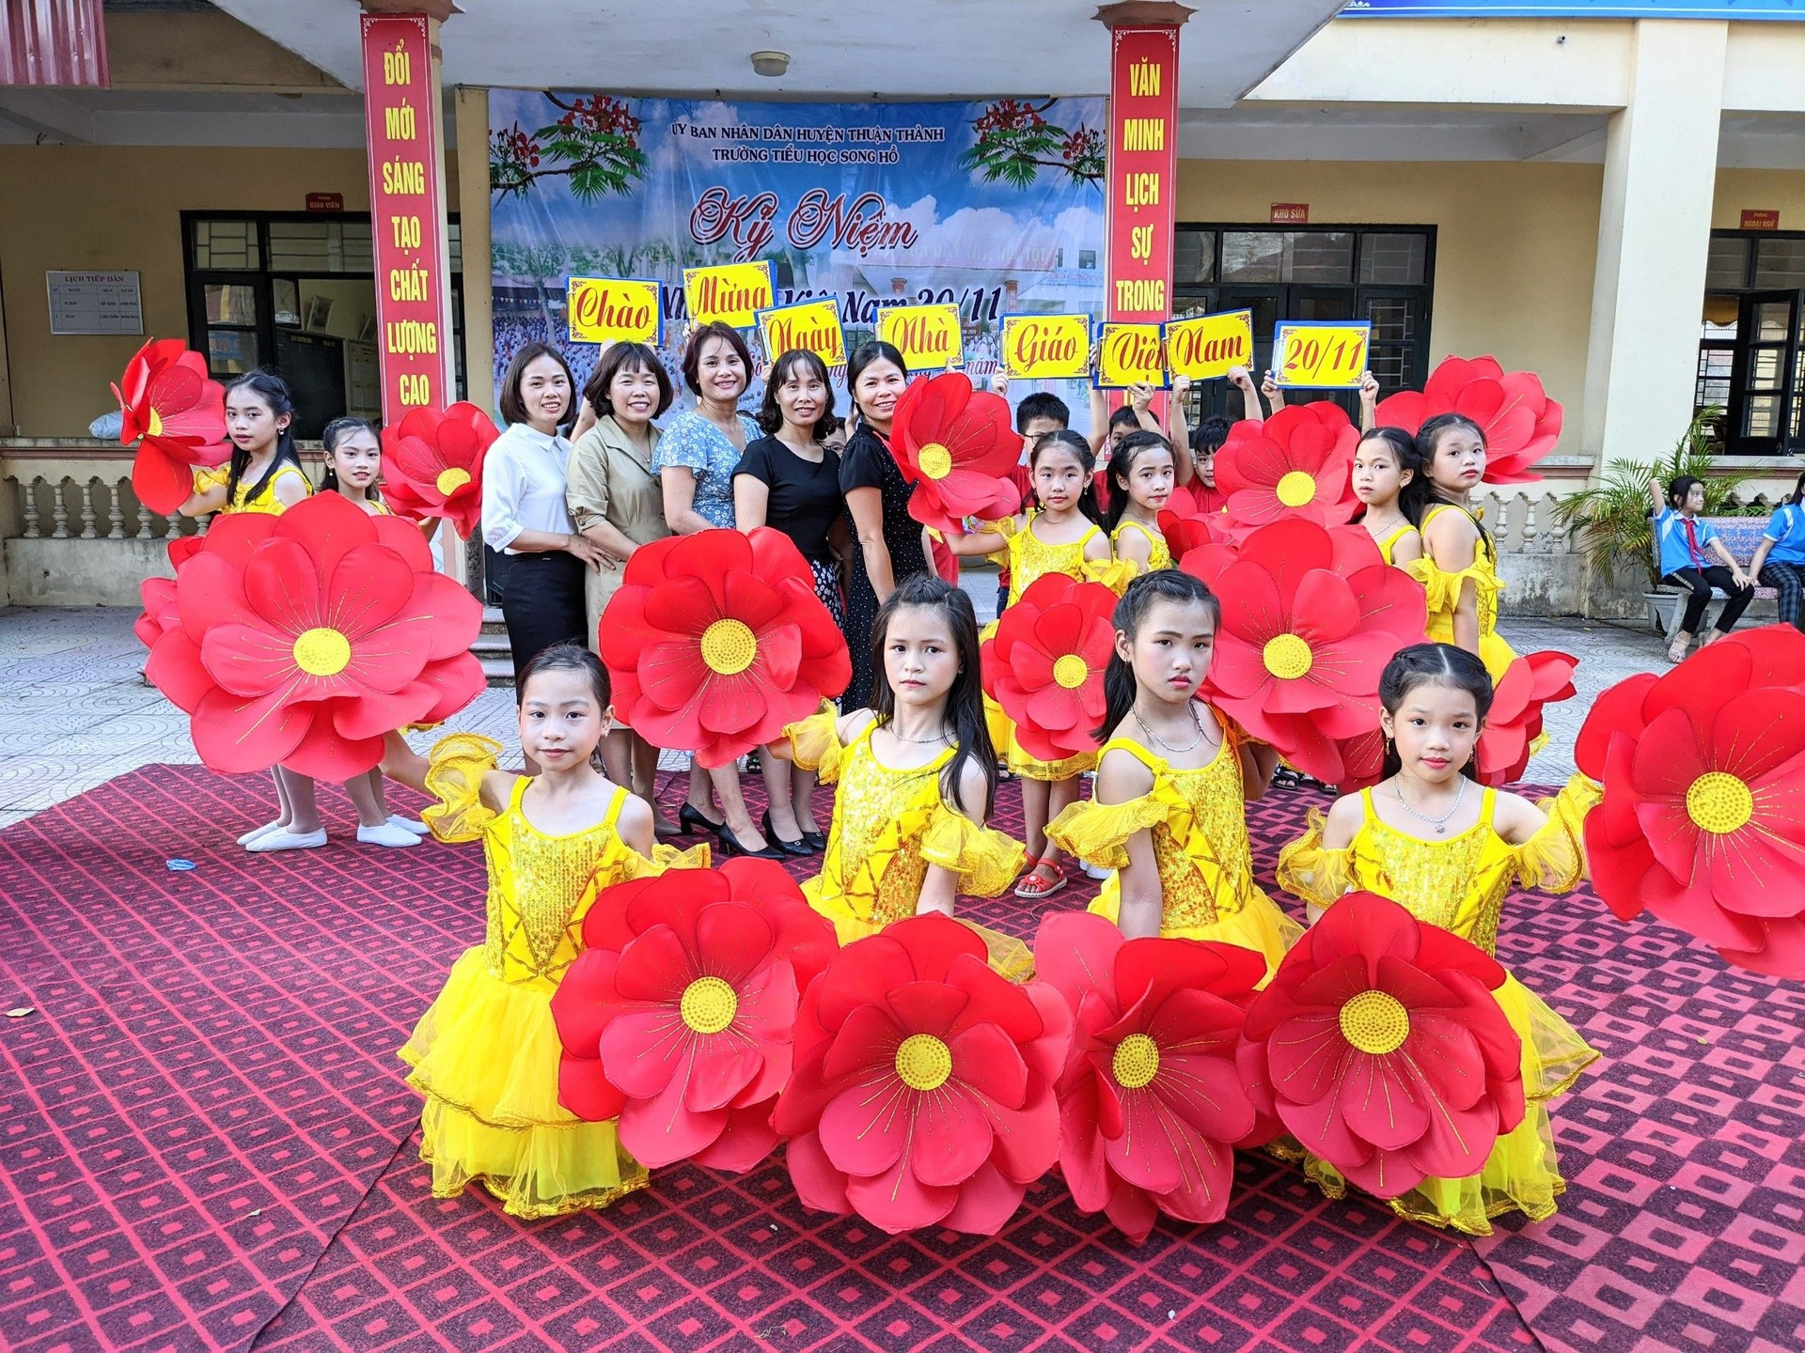
Thể dục, thể thao
Kĩ năng sống
Năng khiếu
Tham gia các hoạt động
Mùa hè vui, an toàn
Văn nghệ
Phòng tránh: đuối nước, tai nạn thương tích, ngộ độc thực phẩm, bạo lực, xâm hại,….

